Slide 1
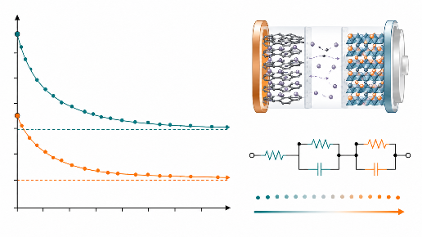
Chemieübergreifende Transfer Learning für die Vorhersage der Batteriekapazität von Li-Ion-Batterien
Zwischenpäsentation

Slide 2
Gliederung
Motivation und Zeitplan
moti
Zeitplan
Methode
Literatur
2RC
1.充电后静置片段-->RC参数，OCV
2.放电片段结合ocv曲线-->实际SOC起始值和终止值-->DOD-->C_aktuelle capa-->SOH_aktuelle
TL
Charakteristik:U,OCV,R0,R1,R2,C1,C2,STATS(U)
Aktuelle Arbeit
dateien verarbeiten
Pause-Segmente nach Ladung
Weitere Arbeit

Slide 3
Gliederung
Motivation
Zeitplan
Methode
Aktuelle Arbeit
Weitere Arbeit

Slide 4
Motivation
Wachsende Anwendung von Li-Ion-Batterien
Zuverlässige SOH-/Kapazitätsprognose
Zeit- und kostenintensive Alterungstests
Unterschiedliche Zellchemien NCA → LFP
Unterschiedliche Betriebsbedingungen 0,5C → 3C
Starker Domain Shift
Begrenzte LFP-Alterungsdaten
Nutzung umfangreicher NCA-Alterungsdaten
Kombination mit wenigen LFP-Alterungsdaten
Transfer Learning für LFP-Alterungsprognose
Datenarme, robuste Kapazitätsvorhersage

Slide 5
Gliederung
Motivation
Zeitplan
Methode
Aktuelle Arbeit
Weitere Arbeit

Slide 6
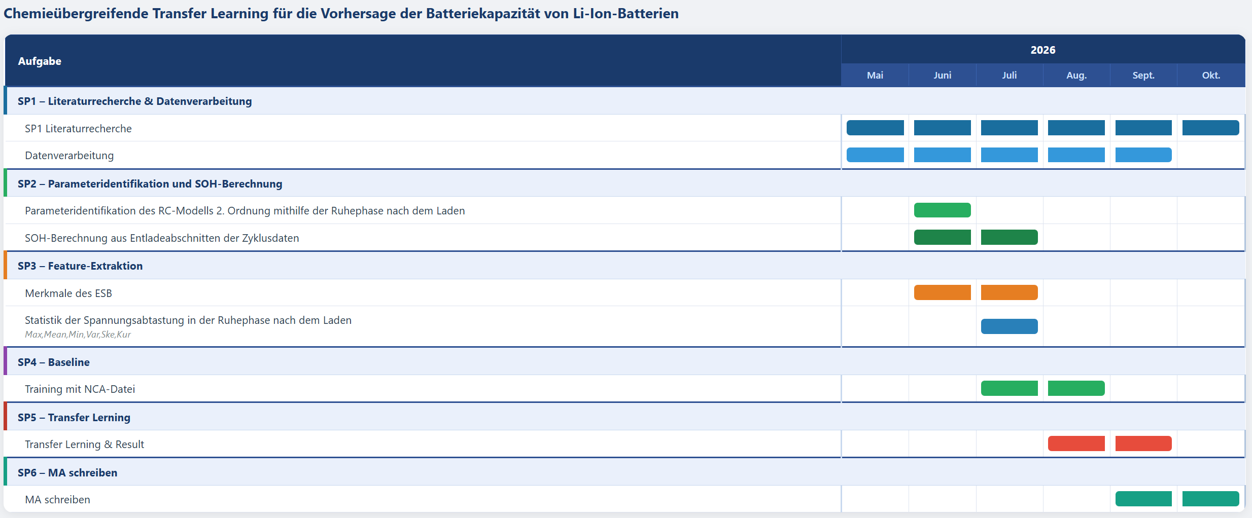
Zeitplan
①:komplette Baseline
②:komplette Transfer Lerning
③:Alle Arbeit komplett
①
②
③

Slide 7
Zeitplan
①:komplette Baseline
②:komplette Transfer Lerning
③:Alle Arbeit komplett
①
②
③

Slide 8
Gliederung
Motivation
Zeitplan
Methode
Aktuelle Arbeit
Weitere Arbeit

Slide 9
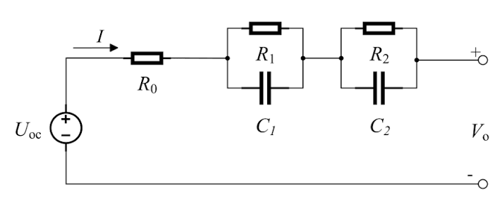
2RC Modell¹
U1:Spannung von Aktivierungsdepolarisation
Ladungstransfer an Elektrodenoberfläche
U2: Spannung von Konzentrationsdepolarisation
Li-Ionen-Diffusion im Aktivmatrial
Ʈ1(Aktivierung)<Ʈ2(Konzentration/ Diffusion)
讲解RC

Slide 10
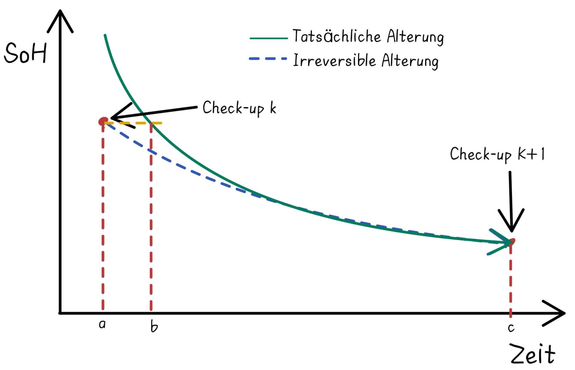
Kapazitätsrückgewinnung während Ruhephasen²
Lithium Plating als wahrscheinliche Ursache
Ruhephase: partielle Reaktivierung von immobilisiertem Lithim
2 Tage Ruhe: ca. 40%reversible Verlust zurückgewonnen

Slide 11
ML- und Transfer Leraning³
Machine Learning
Input
Spannungsrelaxation
Entladeabschnitte
Rekonstruierter SOH
Feature-Gruppen
ORIGI: resamplelte Spannungswert
STATS: Max,Mean,Min,Var,Ske,Kur
ECM:OCV,R0,R1,R2,C1,C2
Ziel:
SOH-Schätzung
RMSE/MAE/R²
Transfer Learning
Source Domain: NAC
Target Domain: LFP
TL1:Datenaugumentation
SD + wenige TD-Daten
TL2:Feature Alignment
TD-Feature ->SD-Feature Raum
X’ = X·diag(w)+b
TL3
Source-Modell + Korrekturmodell
ΔSOH = SOH_{true} – SOH_{pred}
Bias-Korrektur

Slide 12
Gliederung
Motivation
Zeitplan
Methode
Aktuelle Arbeit
Weitere Arbeit

Slide 13
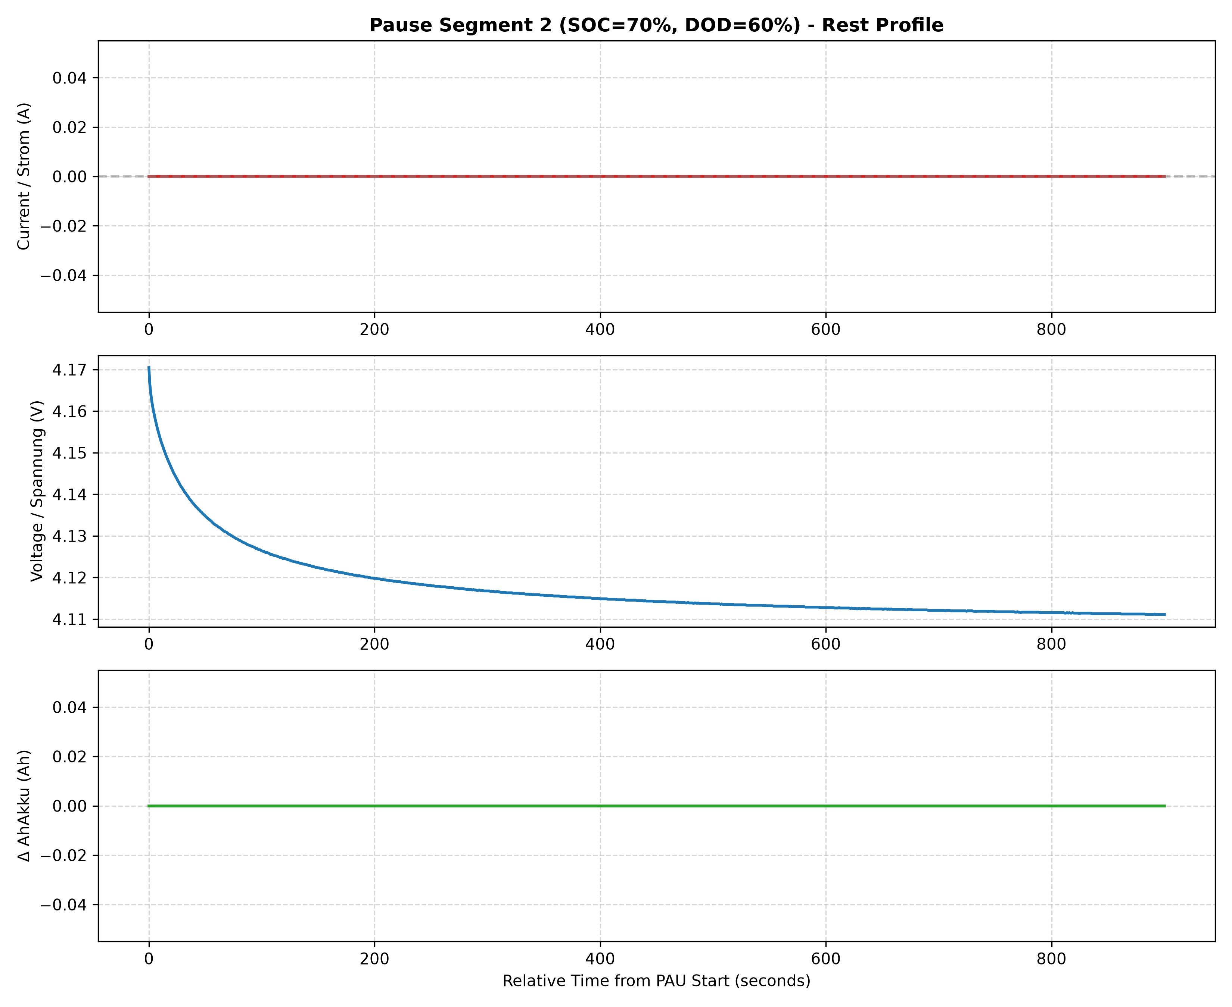

2RC Modell
Wenn I=i(0)
I und $V$entsprechen den Werten des
vorherigen Zeitschritts.
RC数据展示

Slide 14
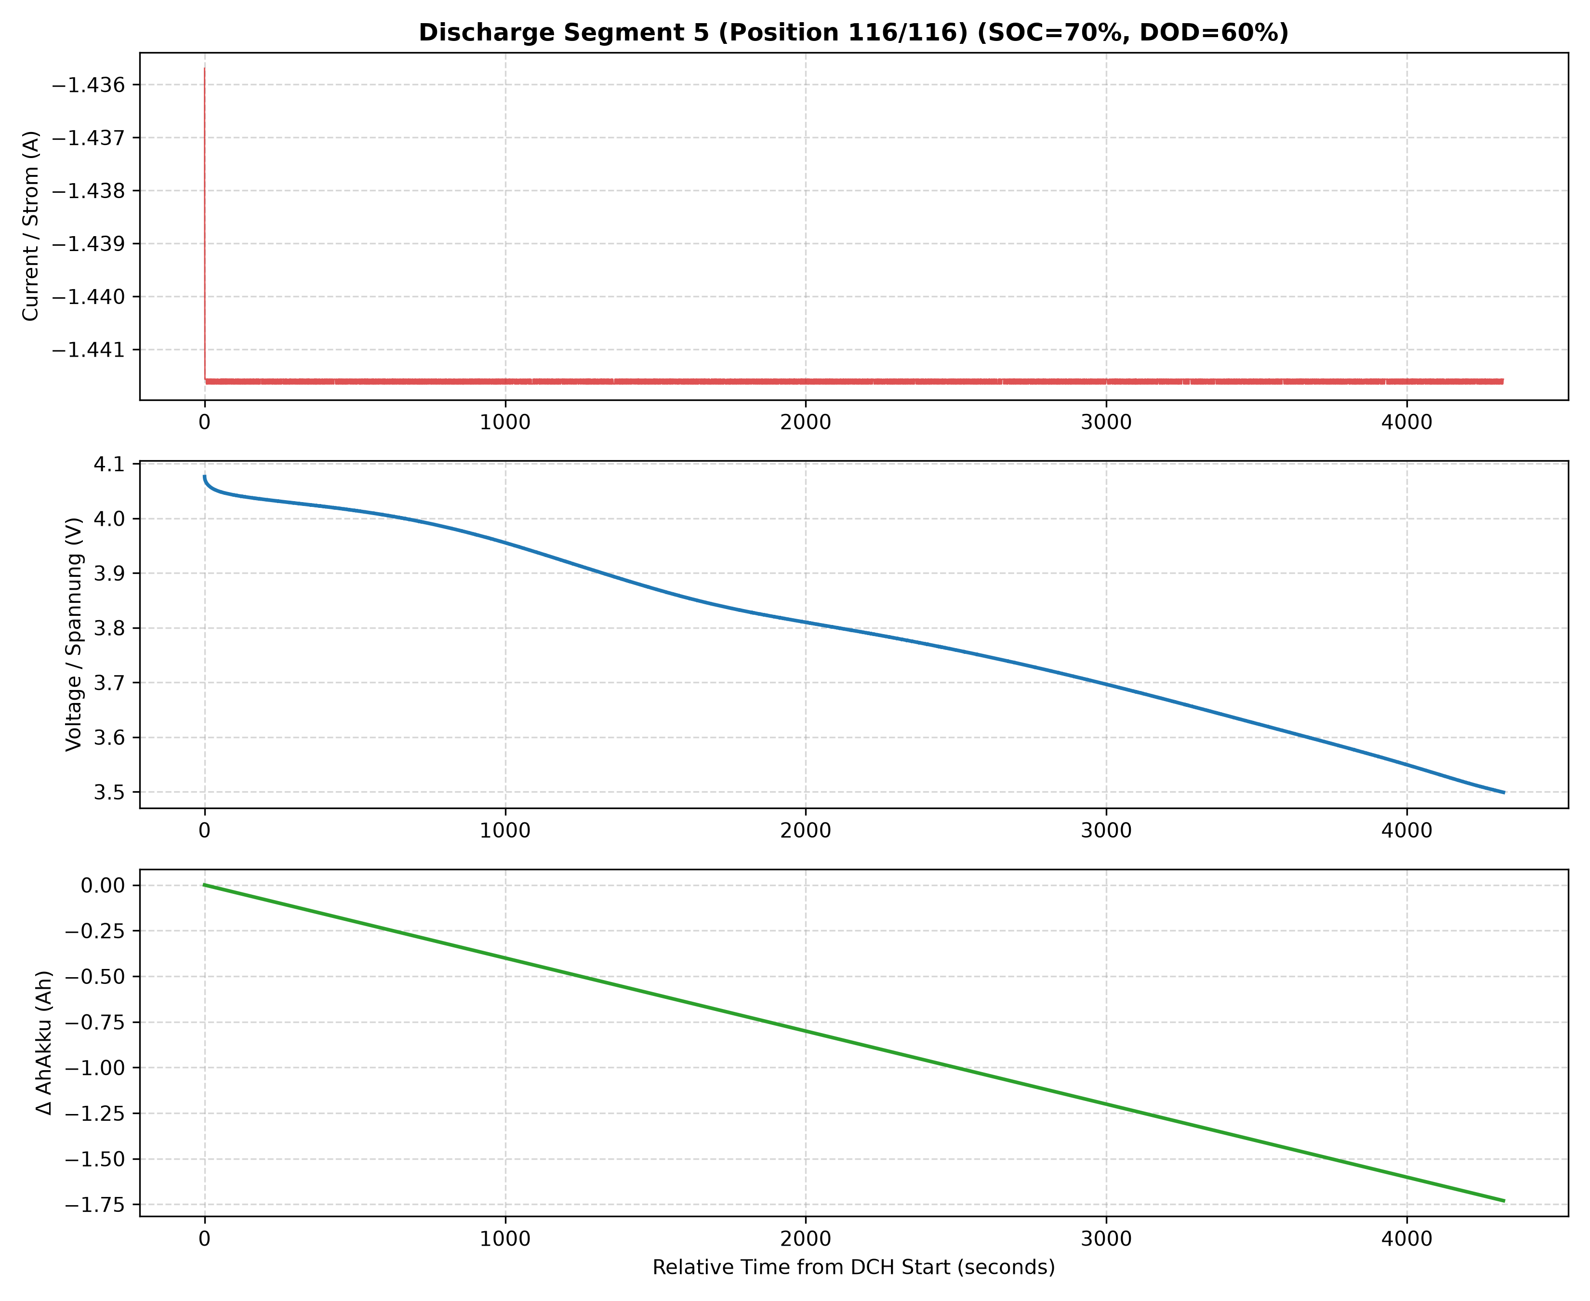
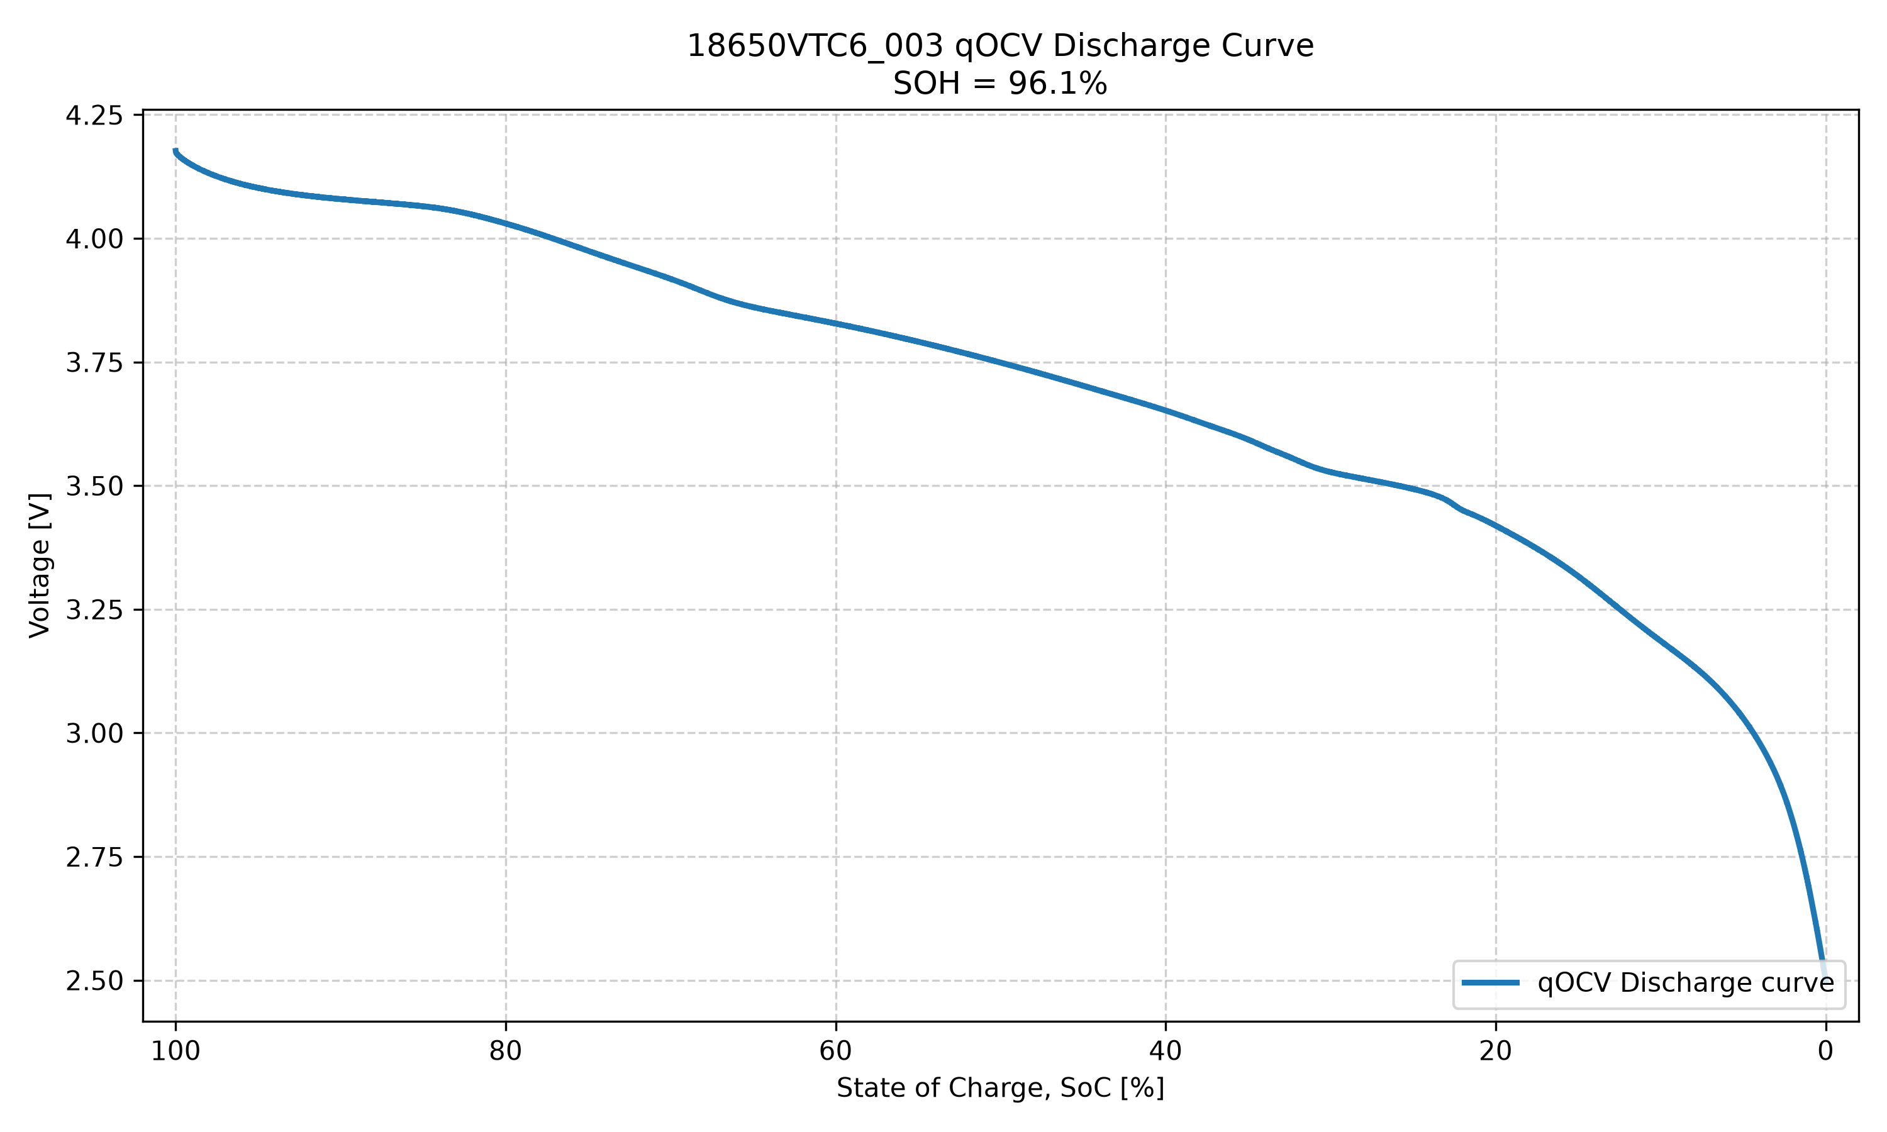

Aktuelle Kapazität rechnen
介绍数据：工况，片段

Slide 15
Gliederung
Motivation
Zeitplan
Methode
Aktuelle Arbeit
Weitere Arbeit

Slide 16
Trainingsdaten-Generierung
Feature-Label-Zuordnung
Entladungsabschnitt i
RC-Parameter i
SOH(i)
Trainingspaare Xi→Yi
Xi=[OCV, R0, R1, R2, C1, C2]
Yi=SOH(i)
数据整理

Slide 17
Weitere Arbeit
Machine Learning
Transfer Learning

Slide 18
Chemieübergreifende Transfer Learning für die Vorhersage der Batteriekapazität von Li-Ion-Batterien
Zwischenpäsentation

